Slide 1
Automatic Multiperspective Images
Galia P20038

Slide 2
Multiperspective images
Generovány z kolekce fotografií/videa
Efektivní shrnutí dlouhé scény
Větší zorné pole
Cross-slits/pushbroom nedostačující
Každá oblast jiné centrum projekce

Slide 3
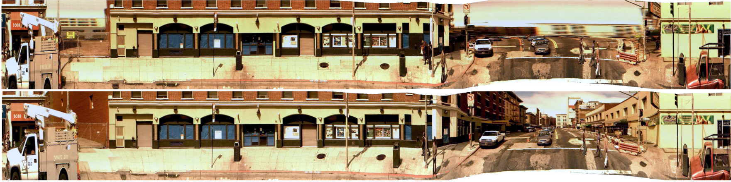

Slide 4
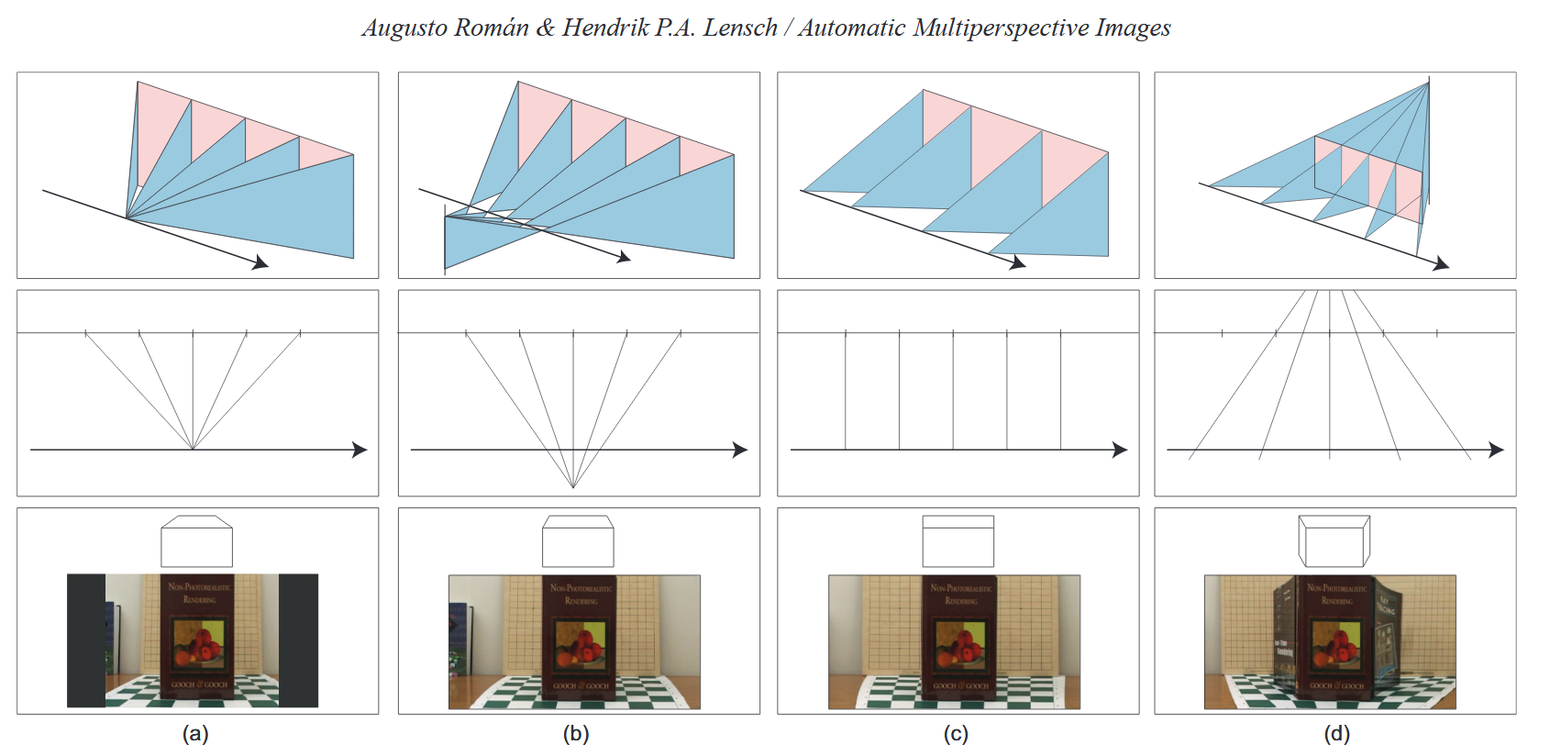
a) originál b)cross-slit c)pushbroom d)inverzní

Slide 5
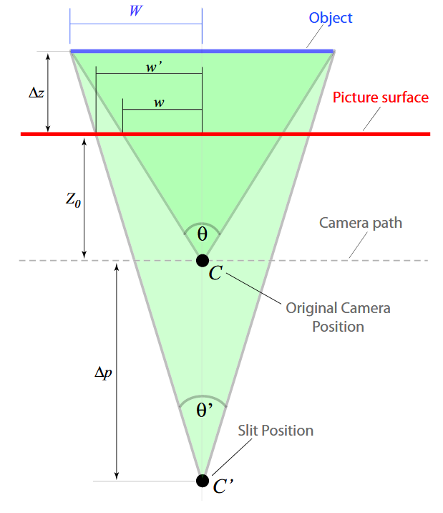
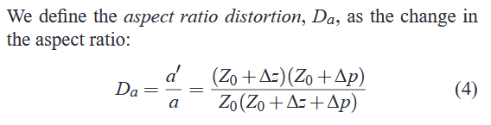
Zkreslení
Změna poměru stran objektu
Způsobeno cross-slit projekcí

Slide 6
Vstupní data
Předpoklady:
Pohyblivá kamera > vstupem 3D dataset
Známa trajektorie kamery
Představa o 3D struktuře scény (laser range finder)

Slide 7
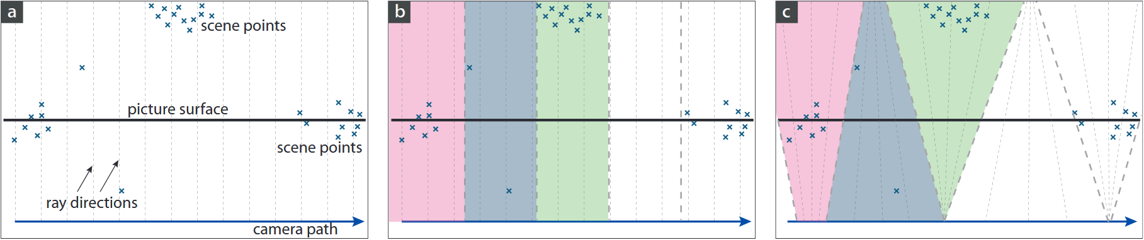
Optimalizace
Pushbroom > segmenty > chyba všech bodů
Optimalizace hledá množinu (Z₀,θi)

Slide 8
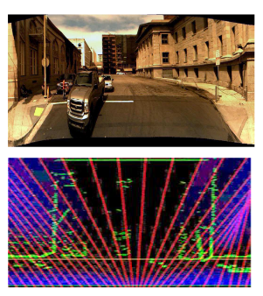
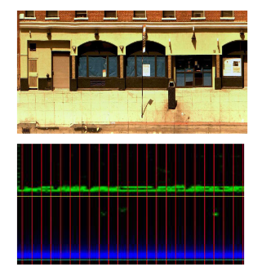
2D histogram
Nezáleží výšce umístěného bodu
Vstupní geometrie 3D scény
Promítnutí do 2D histogramu
Obrázek znázorňující hustotu scény
Rozšíření pomocí 2D mapy důležitosti

Slide 9
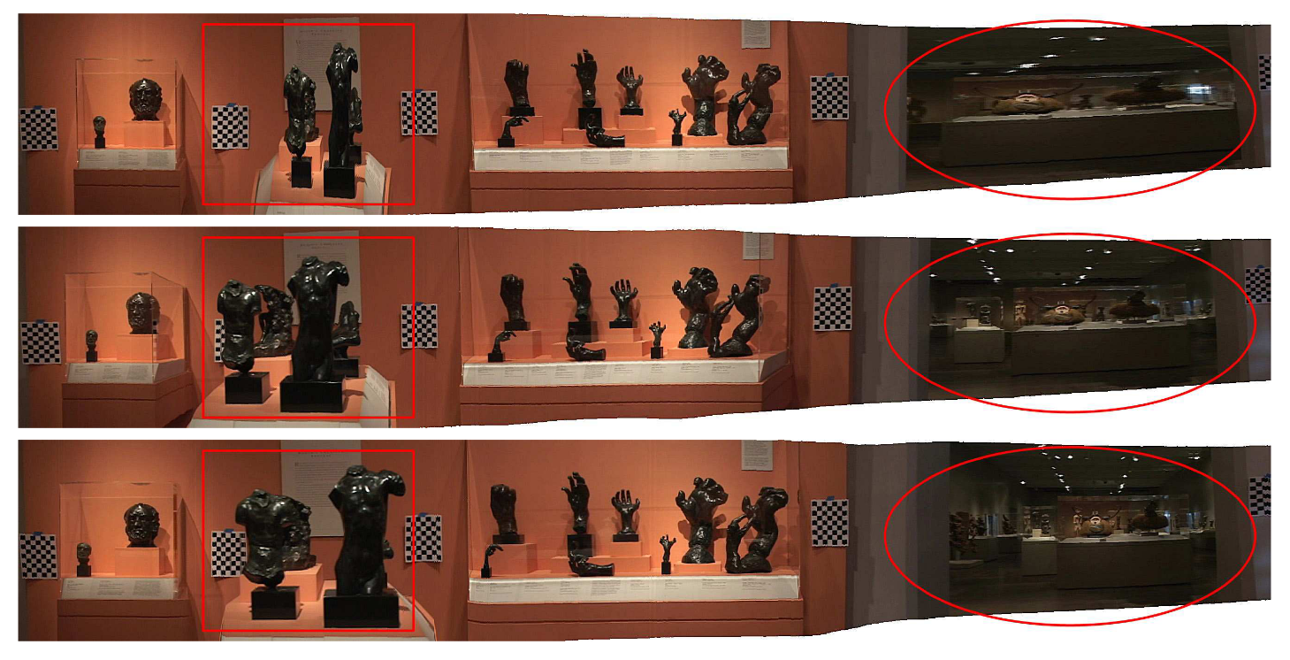

Slide 10
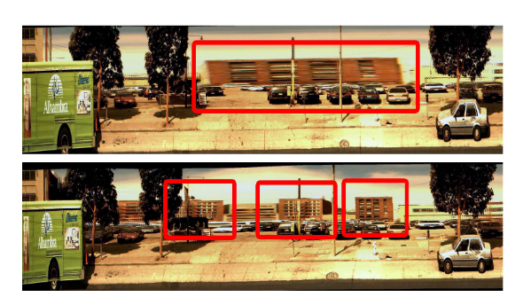
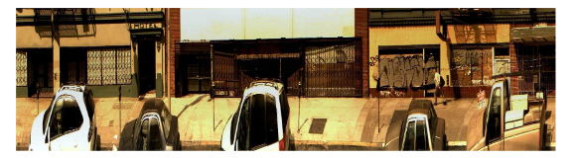
Nedostatky
Dálkoměru nezaznamená budovu
Vede ke duplicitě budov
Mnoho aut za sebou > variace hloubky

Slide 11
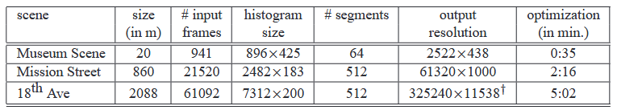
Výsledky
Počítač: dual Xeon 3. GHz , 1GB RAM

Slide 12
Zdroje:
Standford papers
Augusto Román and Hendrik P.A. Lensch

